Slide 1

하나금융TI
Transform IT

Slide 2
CONTENTS
COMPANY
- OVERVIEW
- HISTORY
청라 그룹통합데이터센터
- 지역사회공헌
BUSINESS
- VISON & STRATEGIC
- BUSINESS AREA
- 금융IT 전문서비스
Overview
전략 사업
- 신성장동력
하나금융융합기술원
Global Business
주요사업 수행 실적

Slide 3
COMPANY
IT를 바꾸다. TI로 바꾸다.

Slide 4
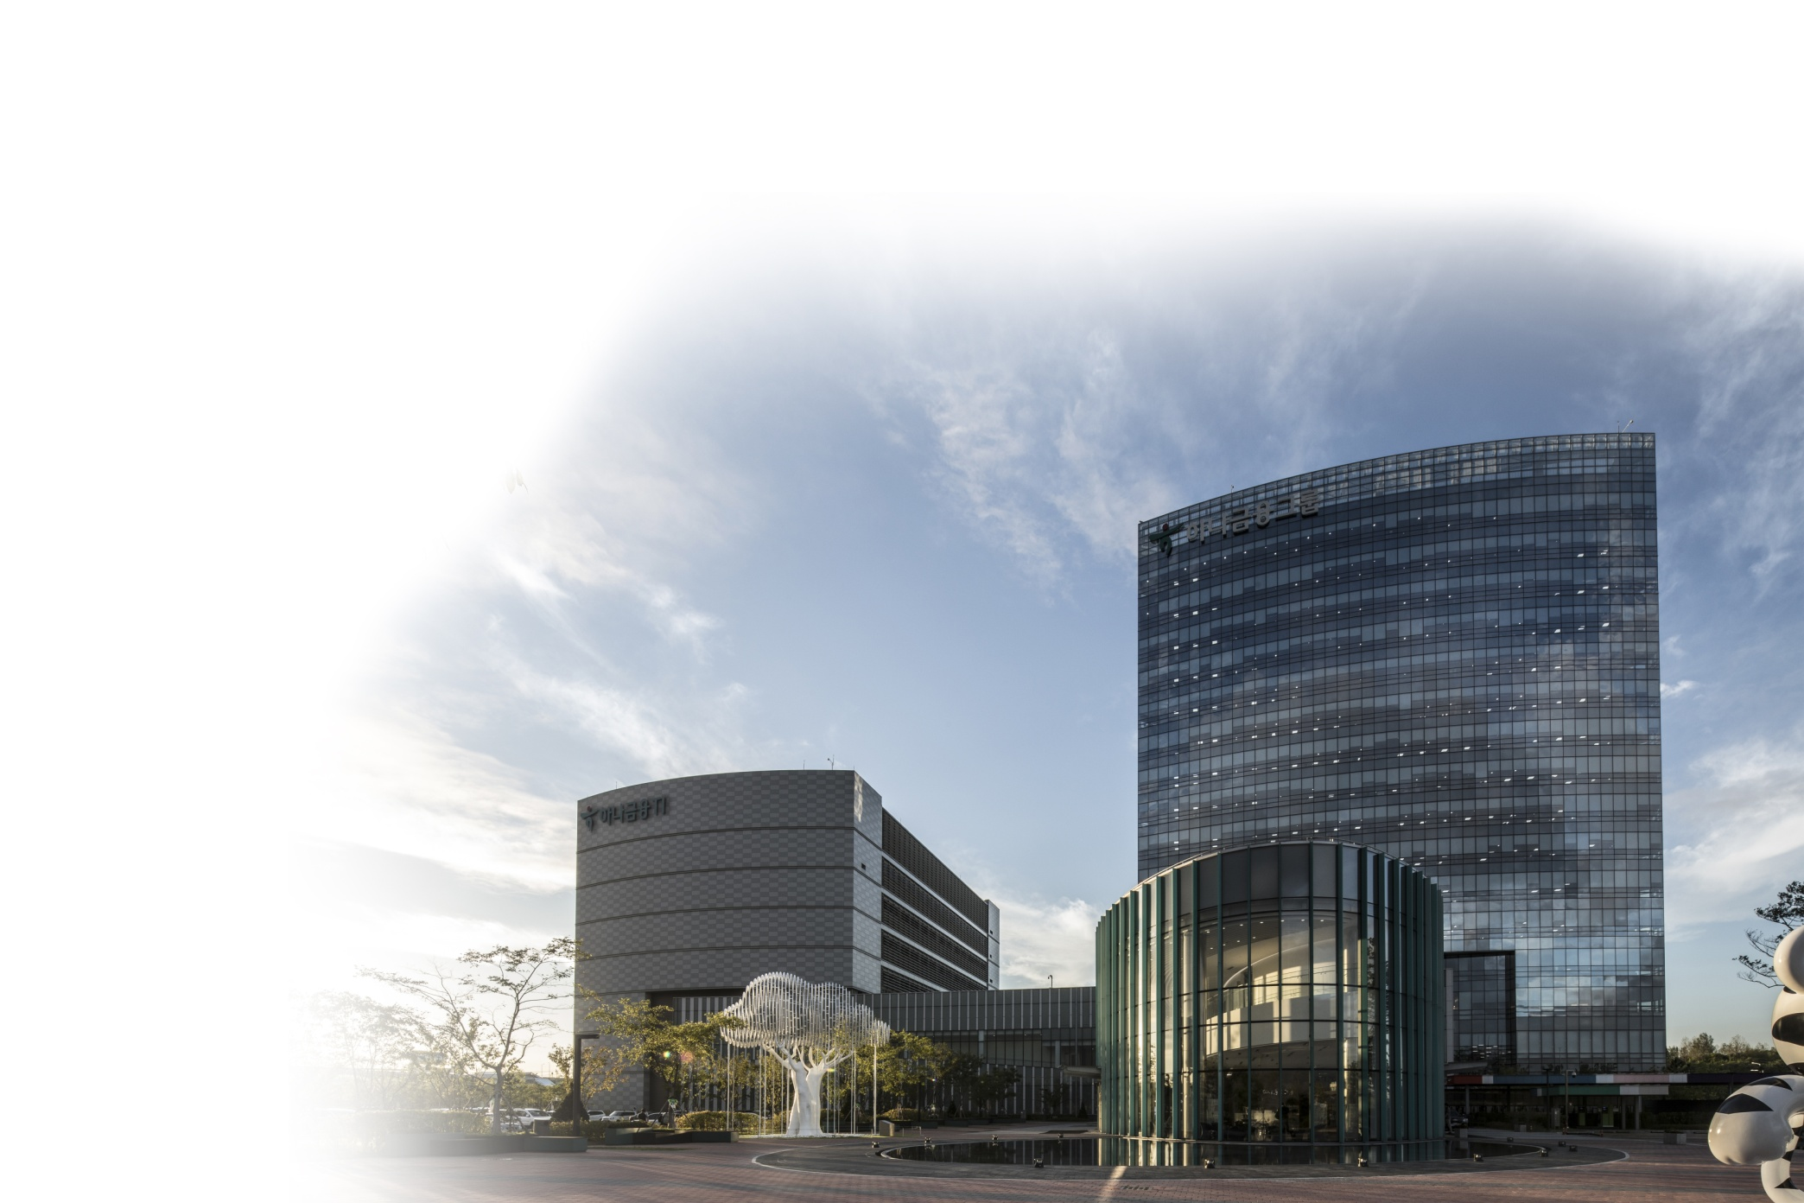
OVERVIEW
COMPANY
금융 IT의 중심에서 손님과 함께 성장해온 하나금융TI
하나금융TI는 하나금융그룹의 IT전문기업으로, 은행, 증권, 카드, 보험, 캐피탈 등 금융 전 분야에서 수준 높은 금융 서비스를 제공하고 있습니다. 모바일, 보안, 글로벌, UI/UX 등 성장성 높은 미래 전략 사업과 4차 산업혁명에 맞춰 AI, Blockchain, 빅데이터, 클라우드 등 신기술을 확대해 하나금융그룹의 혁신을 주도해 나갈 것 입니다.
설립일
자본금
임직원 수
1990년 8월 30일
1,034억원
906명 (2021년 1월 말 기준)

Slide 5
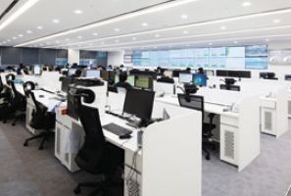
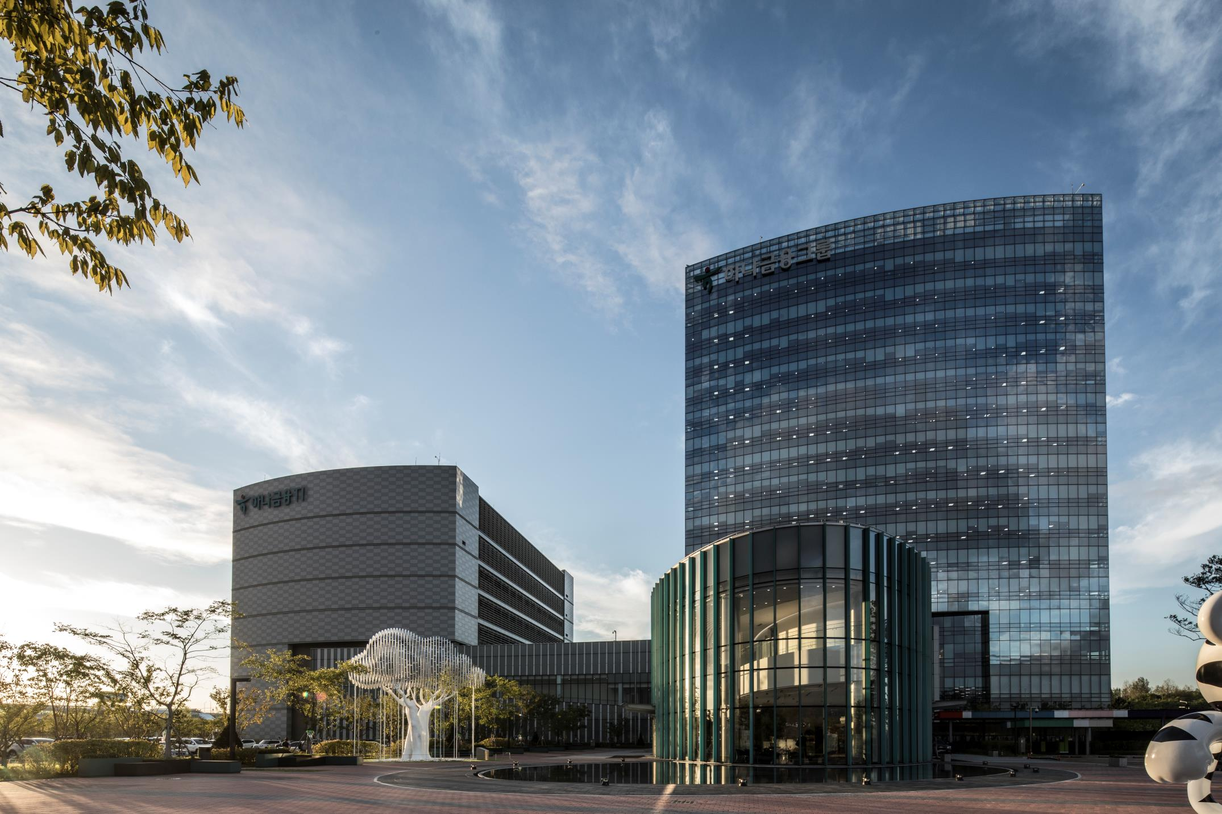
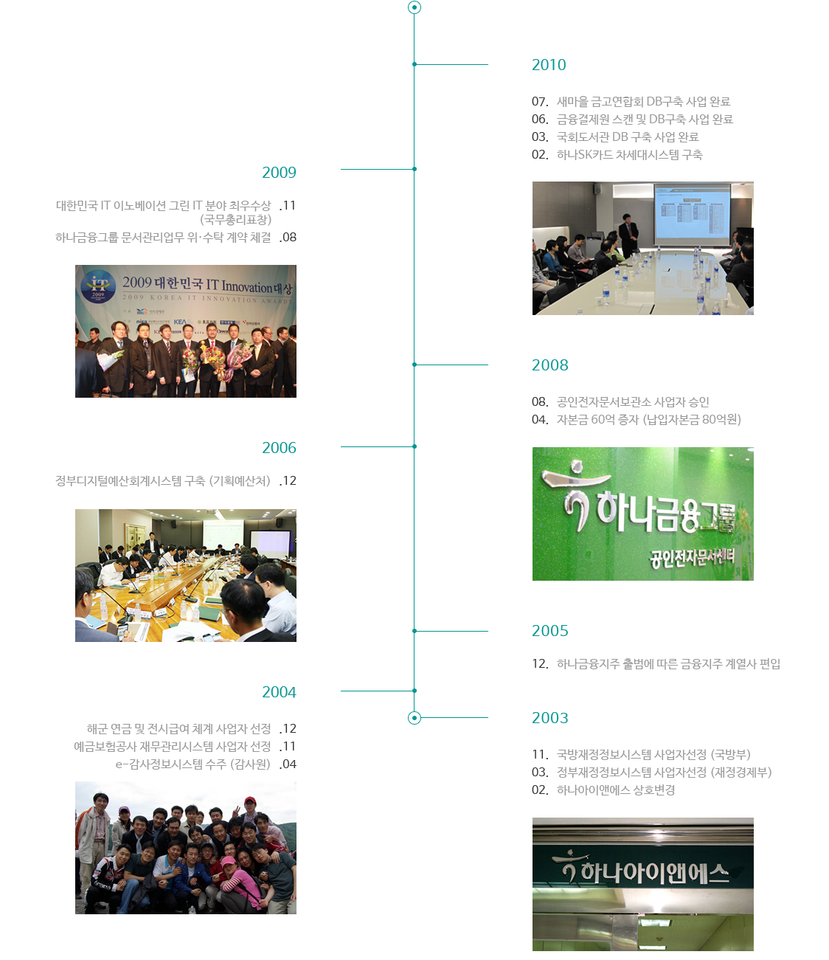
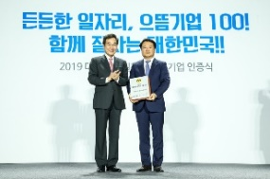
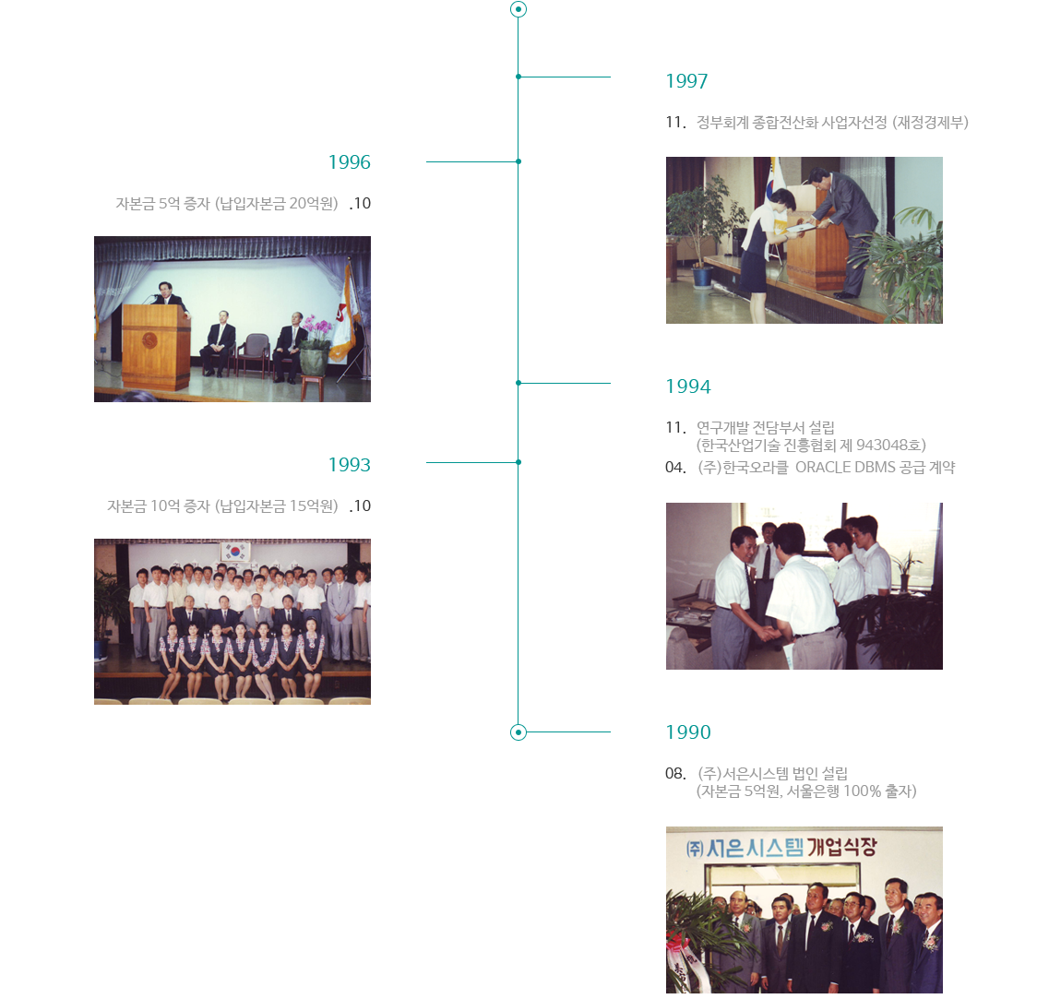

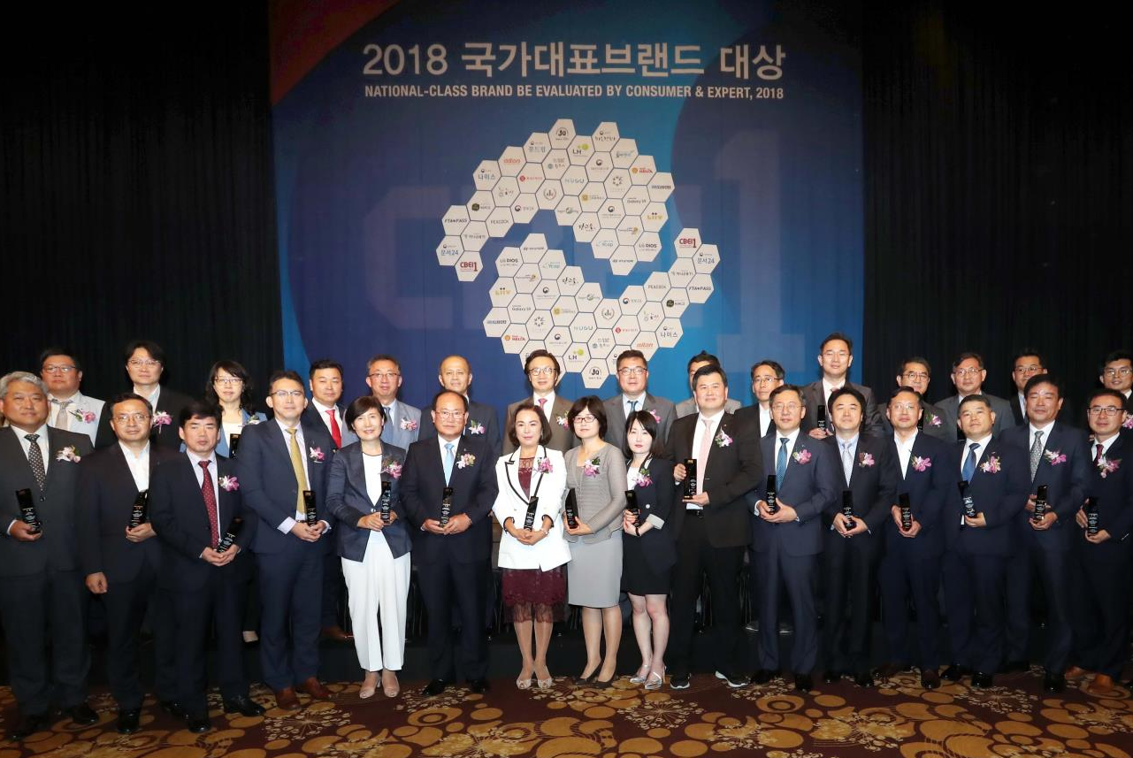
HISTORY
COMPANY
02.
하나아이앤에스 상호 변경
03.11.
정부재정정보시스템 사업자 선정
02.
인도네시아 현지
자회사 설립
06.
하나금융TI 사명 변경
청라 그룹통합데이터센터 준공
03.
하나금융그룹
통합보안관제 구축
09.
하나저축은행 통합 프로젝트 완료
01.
사내벤처 출범식 개최
07.
국가대표브랜드
금융 IT 부문 2년 연속 대상
07.
고용노동부 주관 대한민국
일자리 으뜸기업 선정
08.
하나캐피탈 차세대
시스템 구축
08.
㈜서은시스템 법인 설립
12.
하나금융지주 출범에 따른
금융지주 계열사 편입
1990
1994
1997
2003
2005
2008
2009
2011
2012
2014
2015
2016
2017
2018
2019
금융IT기업으로 출범
하나금융지주 계열사 편입
하나금융그룹 핵심 성장동력
하나금융그룹
디지털 금융 선도
04.
㈜한국오라클
ORACLE DBMS 공급계약
11.
연구개발 전담부서 설립
08.
그룹 전 관계사
보안관제 통합 완료
12.
글로벌 리모트 뱅킹 플랫폼
구축 및 적용
02.
기업 신용평가 등급 A 획득
07.
청라 그룹데이터센터착공
12.
1Q Fido 플랫폼 구축
01.
하나금융융합기술원 설립
07.
국가대표브랜드
금융IT부문 대상
11.
제 17회 대한민국 안전대상
국무총리상 수상
08.
공인전자문서보관서 사업자 승인
06.
KEB 하나은행 IT통합
2016 ‘산업보안대상’ 수상
11.
하나금융투자 차세대 시스템 오픈
11.
정부회계 종합전산화 사업자선정
(제정경제부)
08.
하나금융그룹 문서관리업무 위수탁 계약 체결
11.
대한민국 IT이노베이션 그린IT분야 최우수상

Slide 6
청라 그룹통합데이터센터
COMPANY
국내 금융권 최초, 하나금융그룹의 IT 인프라 집적
■ 국내 금융권 최초의 그룹 통합
데이터센터 구축
■ 국내 금융권 최초 ‘그룹 공용
클라우드 서비스’ 오픈
■ 금융지주 최초 ‘금융보안원
ISMS 인증’ 획득
■ 하나금융그룹의 분산된 IT인프라를
통합 운영하여 시너지 창출
■ 하나금융그룹 디지털 금융의 허브
선도
핵심
친환경·보안
성장
■ 녹색 건축물 인증/에너지 우수등급 획득
■ 지열 및 태양광 등 신재생 에너지 활용,
글로벌 수준의 고효율 그린 데이터센터 구축
■ CPTED (범죄예방설계, Crime Prevention
Through Environmental Design) 기법 도입
■ 최첨단 IBS (Intelligence Building Systems) 도입
■ 스타트업 등 대내외 협업 및
오픈 이노베이션의 핵심 플랫폼
■ 하나금융그룹 글로벌 진출의 전진기지

Slide 7
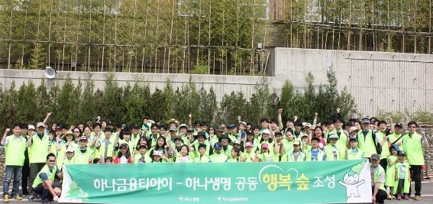
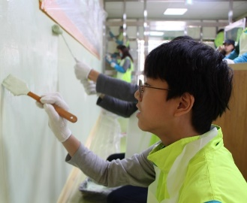
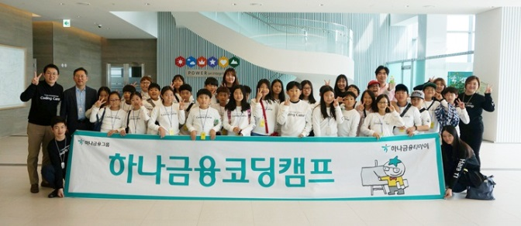
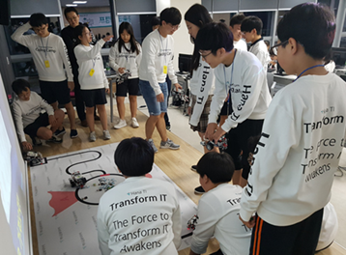
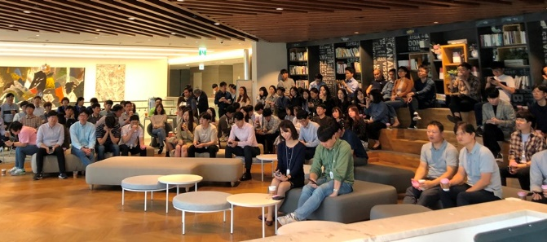
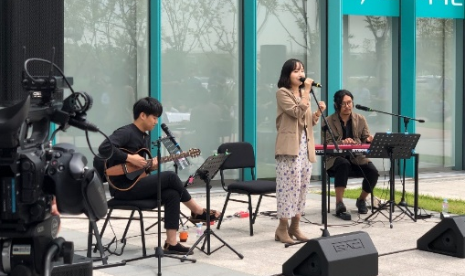
지역사회공헌
COMPANY
지역사회와 함께 성장하고 행복을 나누는 하나금융TI
임직원
사회공헌
정기적으로 가족과 함께 이웃, 사회와 나눔을 실천하는 사회공헌 활동을 진행합니다.
하나금융
코딩캠프
인천 지역 초·중학생 대상 IT 기초 프로그램 교육을 진행하여 아이들의 다양한 배움과 꿈을 응원합니다.
지역사회
메세나
전문기관과 함께 문화예술 진흥을 위한 예술인 후원, 공동사업 등을 진행합니다.

Slide 8
BUSINESS
IT를 바꾸다. TI로 바꾸다.

Slide 9
VISON & STRATEGIC BEST 2025
BUSINESS
신뢰받고 앞서가는 글로벌 금융그룹
“하나금융그룹 핵심 성장동력이 되는 IT 파트너”
Best
IT Service Provider
그룹 IT 서비스 품질 향상
금융 IT 전문가 확보
Enabler
To Global
Global IT
커버리지 확대
Synergy
Creation
그룹 통합데이터센터
커버리지 확대
Technology
Leadership
R&BD 강화 및
자체 솔루션 확보
그룹 IT 전문화
Global IT
Positioning 강화
그룹 IT
콜라보 확대
금융 DT*
선도 및 확산
*DT : Digital Transformation

Slide 10










BUSINESS AREA
BUSINESS
하나금융티아이 는 ‘신뢰받고 앞서가는 글로벌 금융그룹’이라는 하나금융그룹의 새로운 비전을 바탕으로, 그룹 내 관계사에 차별화된 IT 서비스를
제공하는 것은 물론, 스마트 금융의 IT 트렌드를 선도하고 새로운 가치를 창조하는 최고의 IT 서비스 전략을 통해 사업 영역을 확대해 나가고 있습니다.
금융정보보안
금융IT
특화솔루션
금융IT 전문서비스
Open Innovation
확대
*A&D, C&D
신성장동력
시스템
개발☞운영☞관리
그룹공용
클라우드
공인전자문서센터
Global
자회사 설립
* A&D (Acquisition & Development) : 시장 대응과 신기술 적기 확보를 위한 인수, JV (Joint Venture) 설립 등
C&D (Connect & Development) : 기술 스카우팅을 위한 이종(異種)산업 및 스타트업 연계 협업, 사내벤처 프로그램 운영.

Slide 11







금융 IT 전문서비스 - Overview
BUSINESS
하나금융TI는 금융거래가 발생하는 모든 과정에서 고품질의 안전하고 원활한 금융서비스를 제공합니다.
대면
Data
Data
Data
Data
금융 특화 클라우드 환경 구축
손님
Data
Data
그룹통합
데이터센터
그룹공용
클라우드서비스
Data
Data
금융정보보안
비대면

Slide 12

금융 IT 전문서비스 - Overview
BUSINESS
공인전자문서센터
● 국내 금융권 공인전자문서센터 1호
● 국내 최초 ‘전자문서 작성 시설/장비인증/
공인전자문서 보관 지정’ 3개 영역 인증
● 중요 원본 문서의 전자화문서와 전자문서
(TSA) 보관하여 법적, 기술적, 관리적 및
물리적 신뢰성 확보
● 그룹 관계사 대상 클라우드서비스
● 클라우드 환경 구현 및 업무 적용
● 클라우드 마이그레이션 서비스
● 모니터링, 백업/복구 서비스
● 클라우드 도입전략 및 로드맵 수립
대면
Data
Data
Data
Data
금융 특화 클라우드 환경 구축
손님
Data
Data
그룹통합
데이터센터
그룹공용
클라우드서비스
Data
Data
금융정보보안
비대면
24/365 온라인으로 접속하여
다양한 단말기로 테스트 및 점검 가능한 통합 플랫폼
One API
제휴사 서비스 연동 솔루션
통합
보안 관제
● 24/365 상시 모니터링
보안 솔루션
● 웹쉘방지 솔루션 1Q ShellGuard
● 포렌식 서비스
침해대응분석
● 최신 보안위협 분석 기반 침해사고 예방
● 24사고 원인 분석, 복구, 재발방지책 수립
보안 솔루션
● 정보보호, 개인정보 관리체계 인증 컨설팅
● 보안 취약점 진단
생체 인증 서비스
금융공공기업 등 산업군별
특화된 Fido 인증 솔루션
Digital OTP
추가적인 보안매체가 필요없는
높은 보안성의 전자서명 솔루션
GLI
글로벌 뱅킹 시스템 및 서비스
구축을 위한 인터페이스 시스템
인증
서비스
확장

Slide 13





금융 IT 전문서비스 – 전략 사업
BUSINESS
공인전자문서센터
Hana Docu
금융권 최초로 ‘전자화문서 작성 시설 또는 장비 인증’과 ‘공인전자문서 보관 지정’을 모두 받은 공인전자
문서센터로, ‘전자화 문서, 전자문서 보관 및 대내외 문서고 보관 폐기 및 TSA 발급 서비스’를 제공합니다.
서비스 분야
종이감축을 통한
녹색성장
09
문서보관실
입고 및 폐기
01
접수
Paperless
환경 구현
08
품질검사
확인
시간, 비용절감
경제적 효과
공인전자
문서센터
02
사전검사
품질검사
07
스캔
03
내용검사
06
인식·압축
04
교정
05
프로세스 혁신
업무효율 향상
전자문서
신뢰성 제고

Slide 14
금융 IT 전문서비스 – 전략 사업
BUSINESS
그룹 공용 클라우드
하나금융티아이에서 그룹 내 관계사에 제공하는 ‘그룹 공용 클라우드’는 급변하는 비즈니스 환경에 대응하기 위하여 유연한 IT 인프라 환경을 신속하고 안정적으로 제공하여 인프라 구축비용 절감 및 클라우드 기반 관리서비스를 통해 운영 효율성을 증대시킵니다.
서비스 분야
Group Cloud Operation
● 그룹사 대상 클라우드 서비스 /
클라우드 인프라 / 플랫폼 운영
Construction & Implementation
● Openstack 기반 클라우드 구축
● 클라우드 환경 구현, 업무 적용
Migration Service
● Migration 일정 계획 수립
● Application, DB 이관 테스트
Managed Service
● 모니터링, 백업/복구 서비스
● 비즈니스 요구사항 관리
Consulting Service
● 클라우드 도입전략 및 로드맵 수립
● 클라우드 서비스 요구분석
Technical Support
● 오픈소스 적용 기술지원
● U2L 전환 지원

Slide 15
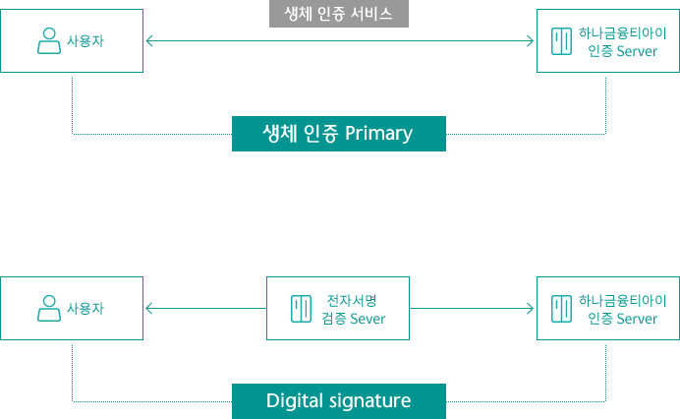
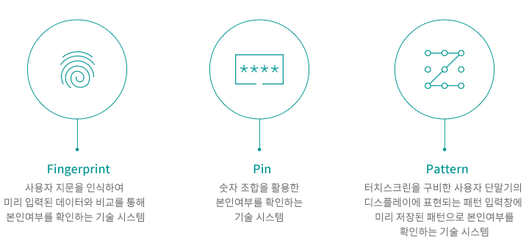
금융 IT 전문서비스 – 전략 사업
BUSINESS
생체 인증 서비스
생체 인증을 접목한 사용자 인증 플랫폼을 통해 편리한 금융서비스 이용을 가능하게 하며,
금융, 공공, 기업 등 산업군별 특화된 생체 인증 솔루션을 구축합니다.
인증 Process
종류 (소유 기반 인증)

Slide 16
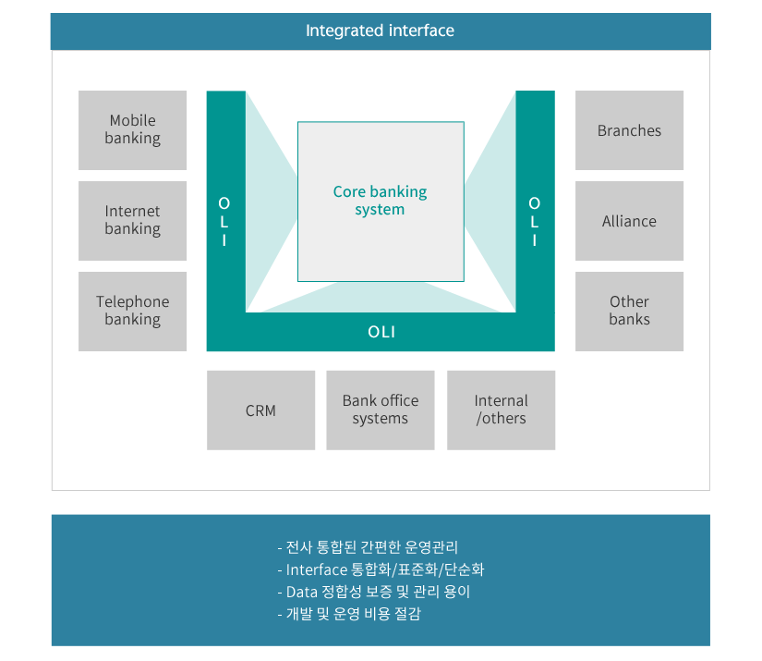
금융 IT 전문서비스 – 전략 사업
BUSINESS
OLI
(Open Source Light Interface)
OLI는 복잡한 인터페이스를 하나로 통합하여 서비스 관리 비용 절감과 함께 장애 발생을 최소화하는
글로벌 인터페이스 솔루션입니다. 오픈 소스 기반의 인프라와 Java Framework로 구성되어 내부, 대외, 채널 연계를 효율적으로 제공하며 가볍고 확장성 높은 구조로 설계되어 글로벌 서비스를 지원합니다.
서비스 분야

Slide 17

신성장동력 - 하나금융융합기술원
BUSINESS
하나금융그룹의 미래 핵심 원천기술 확보를 위한 연구∙개발 전담조직
Consulting
하나금융그룹 디지털 혁신 선도
■ 인공지능(AI), 빅데이터 등 미래 핵심 원천 기술 확보
■ 데이터 기반 디지털 전략실행의 원동력
■ 금융 전문가 + IT 전문가 융합으로 서비스 상향
하나금융
융합기술원
그룹 내 신기술 활용 자문활동
R&D
금융 데이터, 빅데이터
인공지능 연구개발
국내외 우수 기술인재 영입 및 육성
■ 금융 분야로 외부 IT전문가 영입
■ 해외 연구소 제휴를 통한 우수 기술 확보
HRD
신기술 교육 및 세미나 진행

Slide 18

신성장동력 – Global Business
BUSINESS
국내 금융권 최초로 설립한 해외 자회사 Next TI를 기반으로 Global Business 확대
국내 최대 글로벌 금융 네트워크 보유
24개국 186개의 축적된 해외 현지 은행 운영 기술·경험
기반으로 인도네시아 자회사 Next TI 설립
현지 차세대 시스템 INOAN
현지 인니 로컬 은행 안다라 차세대 시스템 구축
해외 시스템 커스터마이징으로 빠른 시장 변화 대응 가능
INOAN 기반 글로벌 진출 확대
Next TI
글로벌 비즈니스 확장
스타트업 등 외부 협업 통해 글로벌 서비스 현지화 추진
베트남, 인도 등에 글로벌 비즈니스 확대

Slide 19
주요사업 수행 실적
IT를 바꾸다. TI로 바꾸다.

Slide 20
감사합니다

